Slide 1

الوحدة : بقرآني أرتقي
الدرس : نبي الله نوح عليه السلام
المبحث : التربية الاسلامية
الصف : الخامس

Slide 2






01:00 minutes
الدرس : الرابع
الوحدة: الأولى
الصف : الخامس
المادة: التربية الإسلامية
النتاجات
أهدافـي
التمهيد
التقويم القبلي
أقرأ الحديث الشريف وأعرّف بالراوي
التقديم
أن يحدد
الطالب مصير قوم سيدنا نوح.
تقويم التكويني
ابين فضل تلاوة القرآن الكريم
أن يتعرف
الطالب على نبي الله نوح.
أن يستخرج
الطالب أساليب
دعوة سيدنا
نوح.
التغذية الراجعة
التمايز
الربط بالحياة
التفكير الناقد
بطاقة خروج

Slide 3
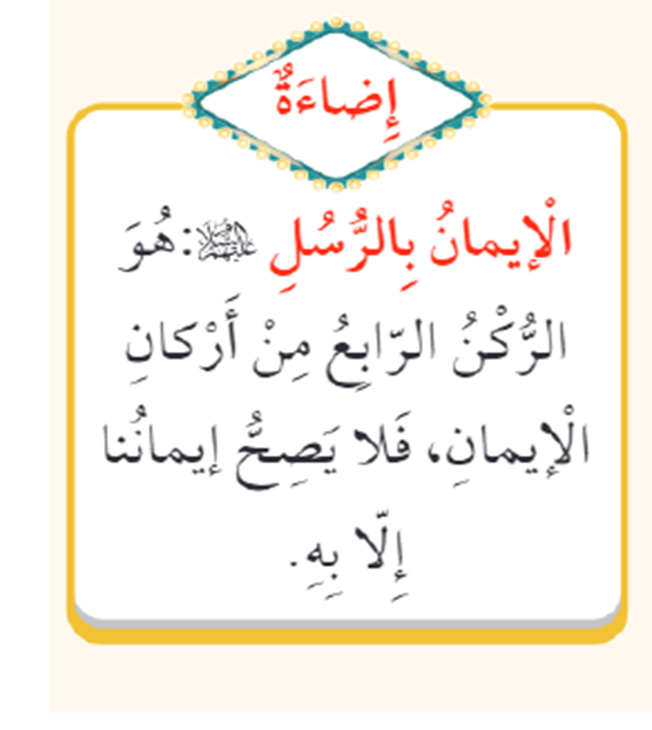



02:00 minutes
الدرس :
الوحدة:
الصف :
المادة:
الدرس : الأول
الوحدة: الأولى
الصف : الخامس
المادة: التربية الإسلامية
لنستذكر معا أركان الايمان
النتاجات
التمهيد
التقويم القبلي
التقديم
تقويم التكويني
التغذية الراجعة
التمايز
الربط بالحياة
التفكير الناقد
بطاقة خروج

Slide 4
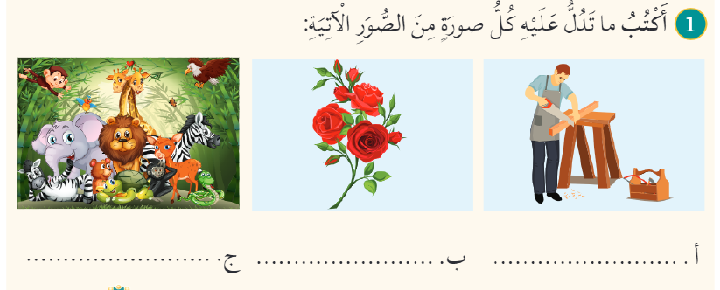
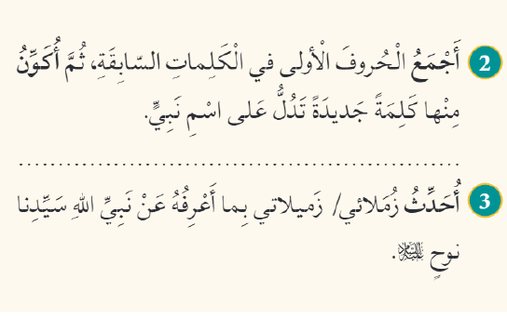

02:00 minutes
الدرس :
الوحدة:
الصف :
المادة:
الدرس : الأول
الوحدة: الأولى
الصف : الخامس
المادة: التربية الإسلامية
النتاجات
التمهيد
التقويم القبلي
التقديم
تقويم التكويني
التغذية الراجعة
التمايز
الربط بالحياة
التفكير الناقد
بطاقة خروج

Slide 5

01:00 minutes
الدرس :
الوحدة:
الصف :
المادة:
الدرس : الأول
الوحدة: الأولى
الصف : الخامس
المادة: التربية الإسلامية
النتاجات
التمهيد
التقويم القبلي
التقديم
تقويم التكويني
التغذية الراجعة
التمايز
الربط بالحياة
التفكير الناقد
بطاقة خروج

Slide 6
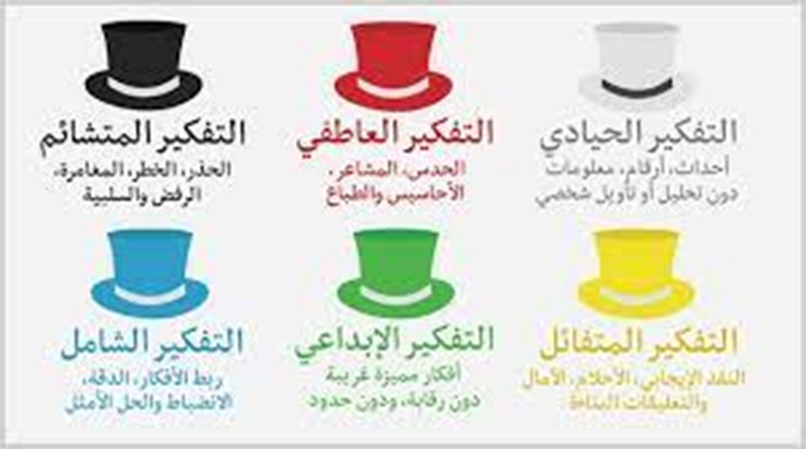
01:00 minutes
الدرس :
الوحدة:
الصف :
المادة:
الدرس : الأول
الوحدة: الأولى
الصف : الخامس
المادة: التربية الإسلامية
النتاجات
التمهيد
التقويم القبلي
التقديم
تقويم التكويني
التغذية الراجعة
التمايز
الربط بالحياة
التفكير الناقد
بطاقة خروج

Slide 7


Slide 8
01:00 minutes
الدرس :
الوحدة:
الصف :
المادة:
الدرس : الأول
الوحدة: الأولى
الصف : الخامس
المادة: التربية الإسلامية
تلخيص قصة سيدنا نوح
النتاجات
التمهيد
لم يستجب لدعوته إلا القليل
950 سنة استمرت دعوته
التقويم القبلي
أمرهم الله ببناء السفينة
دعاهم سراً وجهراً
التقديم
تقويم التكويني
أمره الله أن يحمل من آمن معه ومن كل حيوان زوجين
أمره بركوب السفينة
التغذية الراجعة
التمايز
ثم أرسل الله الطوفان على الكفار
الربط بالحياة
التفكير الناقد
عصى ابن سيدنا نوح والده
صعدوا للجبال حتى يهربوا
بطاقة خروج

Slide 9
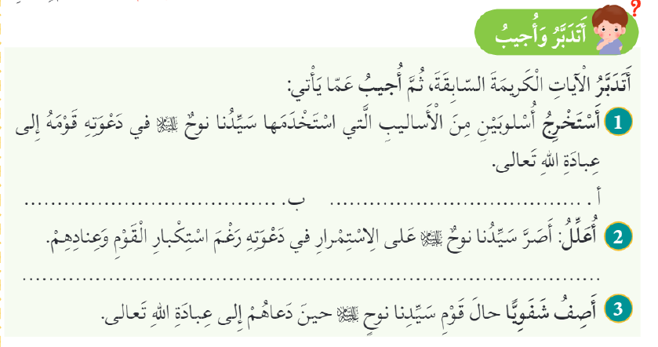

02:00 minutes
الدرس :
الوحدة:
الصف :
المادة:
النتاجات
التمهيد
التقويم القبلي
4
التقديم
جهراً
سراً
تقويم التكويني
التغذية الراجعة
2
طاعة لأمر الله
التمايز
الربط بالحياة
التفكير الناقد
بطاقة خروج

Slide 10
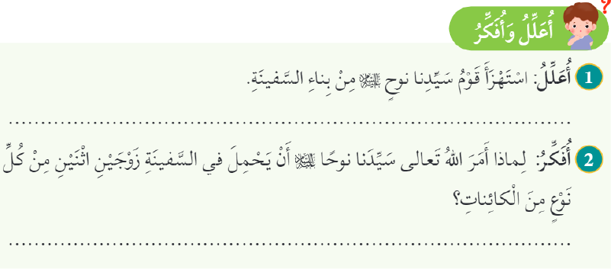


01:00 minutes
الدرس :
الوحدة:
الصف :
المادة:
الدرس : الأول
الوحدة: الأولى
الصف : الخامس
المادة: التربية الإسلامية
النتاجات
التمهيد
التقويم القبلي
3
لأنه يصنع السفينة في الصحراء
التقديم
تقويم التكويني
التغذية الراجعة
1
لبقاء أصل النسل بعد الطوفان
التمايز
الربط بالحياة
التفكير الناقد
بطاقة خروج

Slide 11
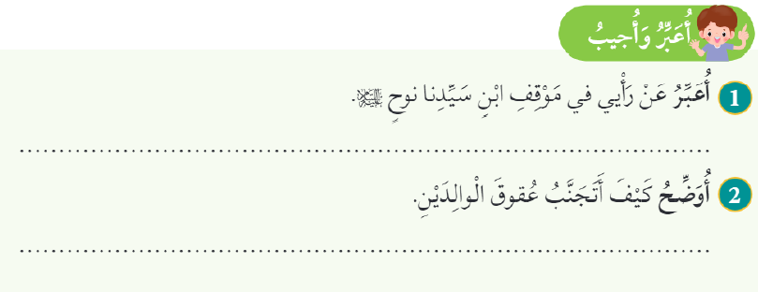
01:00 minutes
الدرس :
الصف :
الدرس : الأول
الوحدة:
الصف :
المادة:
الوحدة: الأولى
المادة: التربية الإسلامية
النتاجات
التمهيد
التقويم القبلي
التقديم
تقويم التكويني
عصى والده ولم يلتزم بأمر الله
التغذية الراجعة
التمايز
الربط بالحياة
الطاعة _ عدم الصراخ _ حبهم _ مساعدتهم
التفكير الناقد
بطاقة خروج

Slide 12
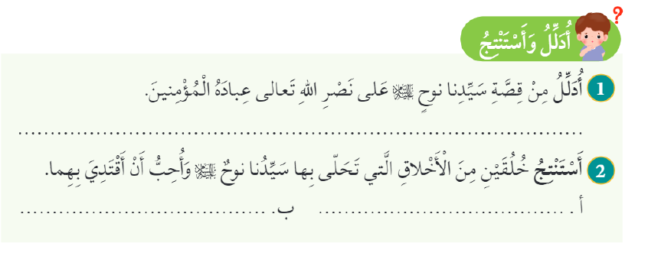

01:00 minutes
الدرس :
الصف :
الدرس : الأول
الوحدة:
الصف :
المادة:
الوحدة: الأولى
المادة: التربية الإسلامية
النتاجات
التمهيد
التقويم القبلي
التقديم
عندما نجاهم من الغرق
تقويم التكويني
التغذية الراجعة
التمايز
الصبر
كثير الحمد
الربط بالحياة
التفكير الناقد
بطاقة خروج

Slide 13
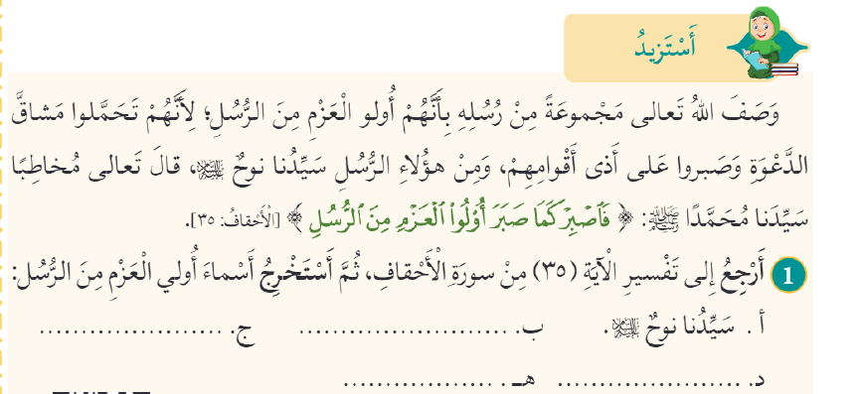
01:00 minutes
الدرس :
الصف :
الدرس : الأول
الوحدة:
الصف :
المادة:
الوحدة: الأولى
المادة: التربية الإسلامية
النتاجات
التمهيد
التقويم القبلي
التقديم
تقويم التكويني
التغذية الراجعة
التمايز
الربط بالحياة
التفكير الناقد
بطاقة خروج

Slide 14


01:00 minutes
الدرس :
الوحدة:
الصف :
المادة:
الدرس : الأول
الوحدة: الأولى
الصف : الخامس
المادة: التربية الإسلامية
النتاجات
هيا نبحث على الانترنت
التمهيد
التقويم القبلي
التقديم
تقويم التكويني
التغذية الراجعة
التمايز
الربط بالحياة
التفكير الناقد
بطاقة خروج

Slide 15
01:00 minutes
الدرس :
الصف :
الدرس : الأول
الوحدة:
الصف :
المادة:
الوحدة: الأولى
المادة: التربية الإسلامية
النتاجات
التمهيد
التقويم القبلي
التقديم
تقويم التكويني
التغذية الراجعة
التمايز
إبراهيم عليه السلام
موسى عليه السلام
الربط بالحياة
عيسى عليه السلام
التفكير الناقد
محمد عليه السلام
بطاقة خروج

Slide 16
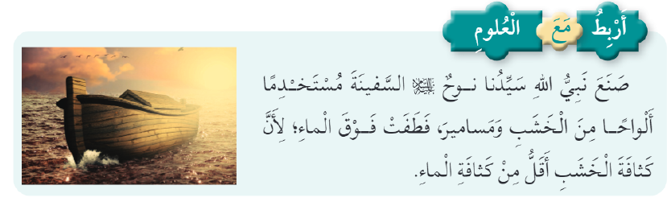
01:00 minutes
الدرس :
الصف :
الدرس : الأول
الوحدة:
الصف :
المادة:
الوحدة: الأولى
المادة: التربية الإسلامية
النتاجات
التمهيد
التقويم القبلي
التقديم
تقويم التكويني
التغذية الراجعة
التمايز
الربط بالحياة
التفكير الناقد
بطاقة خروج

Slide 17
01:00 minutes
الدرس :
الصف :
الدرس : الأول
الوحدة:
الصف :
المادة:
الوحدة: الأولى
المادة: التربية الإسلامية
النتاجات
التمهيد
التقويم القبلي
التقديم
تقويم التكويني
التغذية الراجعة
التمايز
إبراهيم عليه السلام
موسى عليه السلام
الربط بالحياة
عيسى عليه السلام
التفكير الناقد
محمد عليه السلام
بطاقة خروج

Slide 18
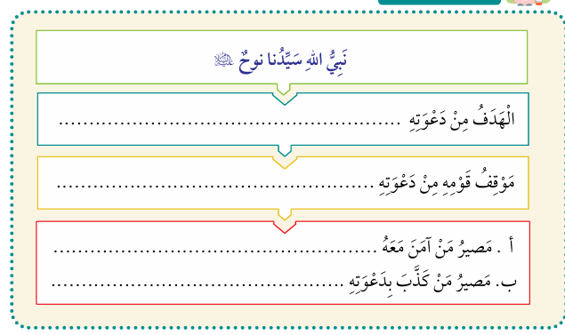
الكلية العلمية الإسلامية التاريخ : / إلى /
الدرس :
الوحدة:
الصف :
المادة:
05:00 minutes
النتاجات
التمهيد
التقويم القبلي
التقديم
تقويم التكويني
التغذية الراجعة
التمايز
الربط بالحياة
التفكير الناقد
بطاقة خروج

Slide 19
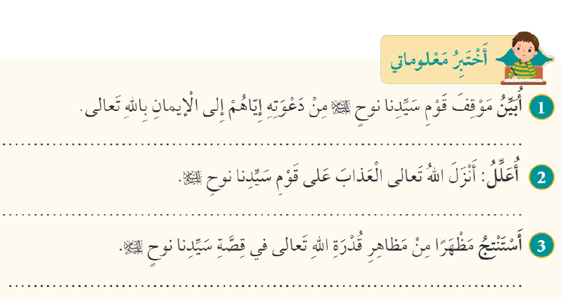
استهزؤوا به ورفضوا الإيمان ولم يستجب منهم إلا عدد قليل
لكفرهم وعنادهم
الأرض بلعت ماءها بعد غرق الكفار

Slide 20
